Slide 1
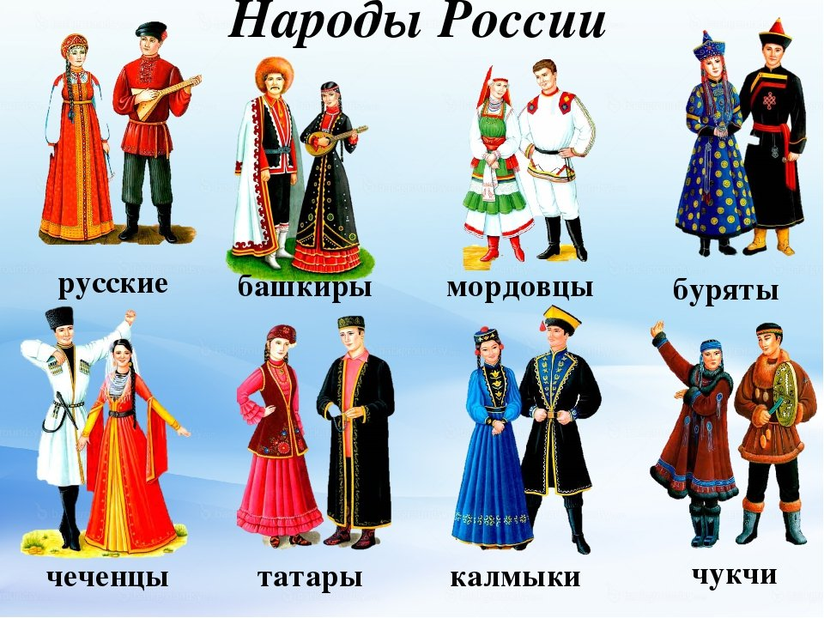
Фестиваль Народов России.
Народы населяющие Россию - это русские, грузины, армяне, белорусы, узбеки и ещё более 100 народов. Россия - многонациональная страна.

Slide 2
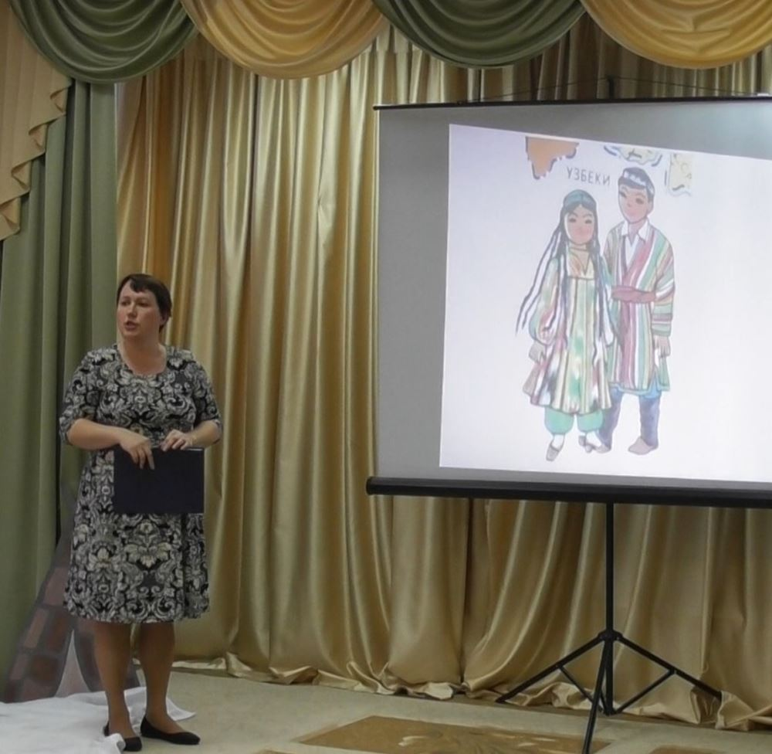
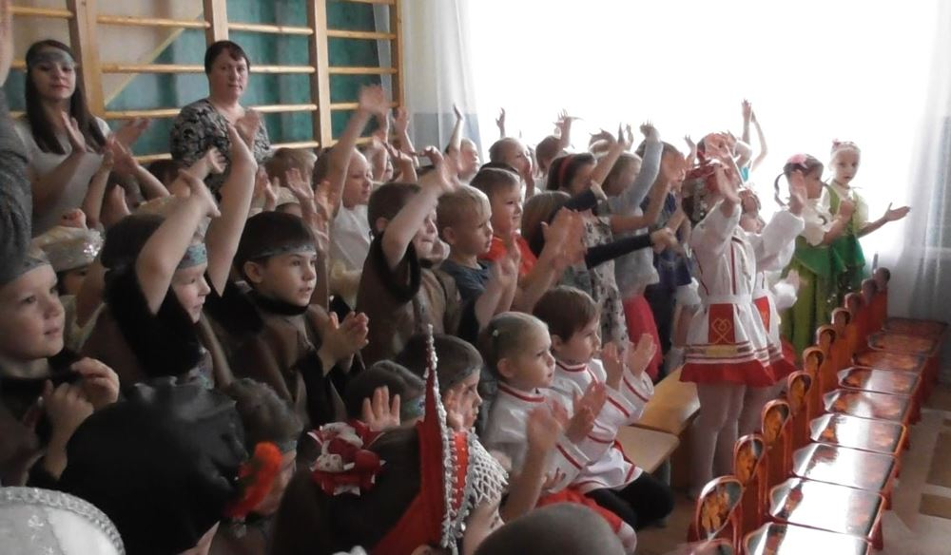
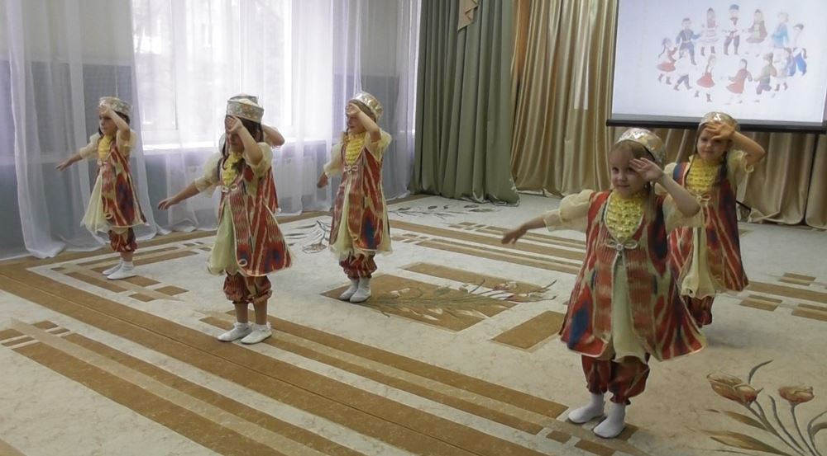
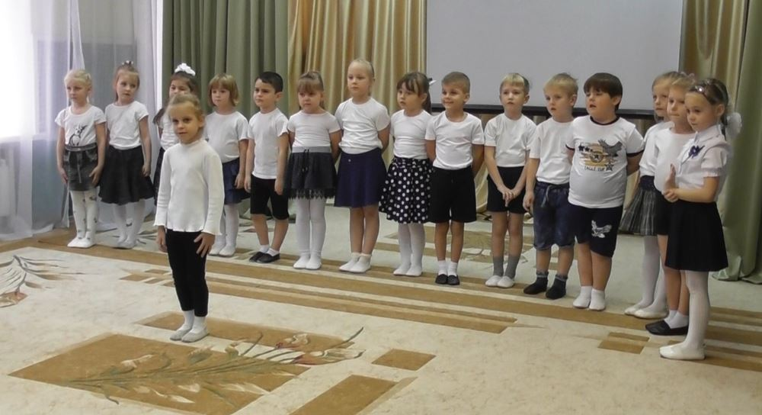

Slide 3
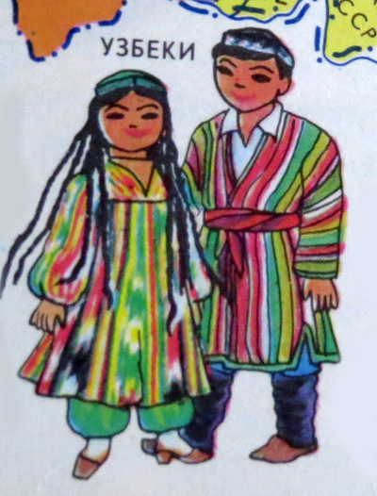
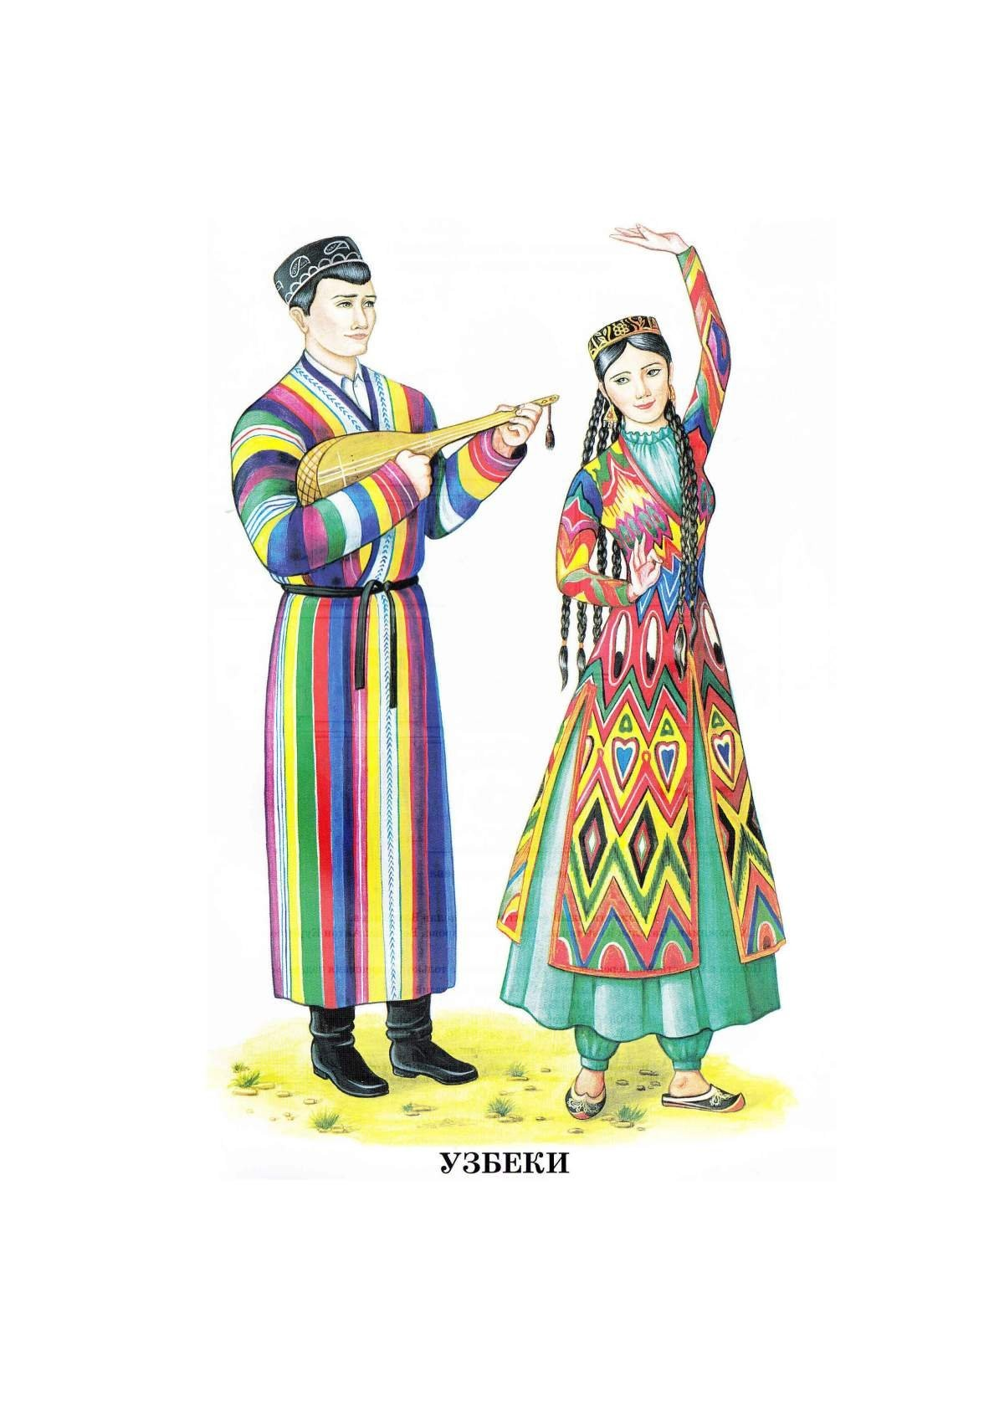

Slide 4
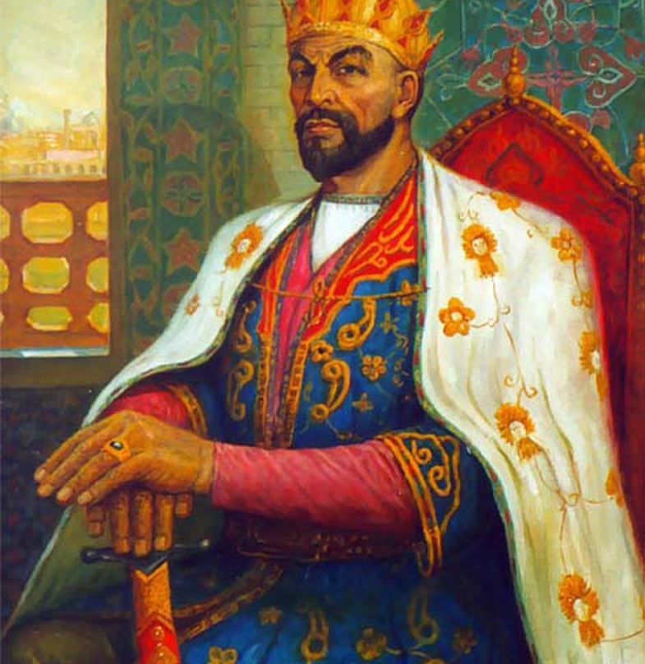
Узбек-хан.
Название народа произошло от имени хана Золотой орды – Узбек-хана.
Имя узбек значит «хозяин себя», то есть «свободный человек».
При нём государственной религией Золотой Орды был признан ислам.

Slide 5
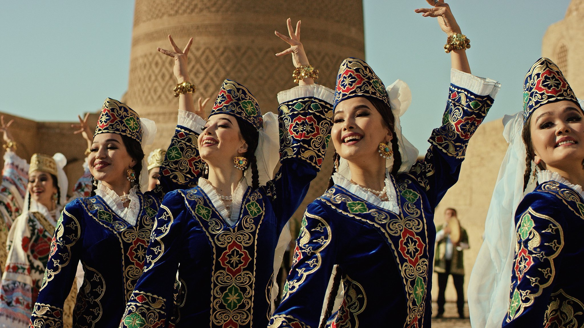
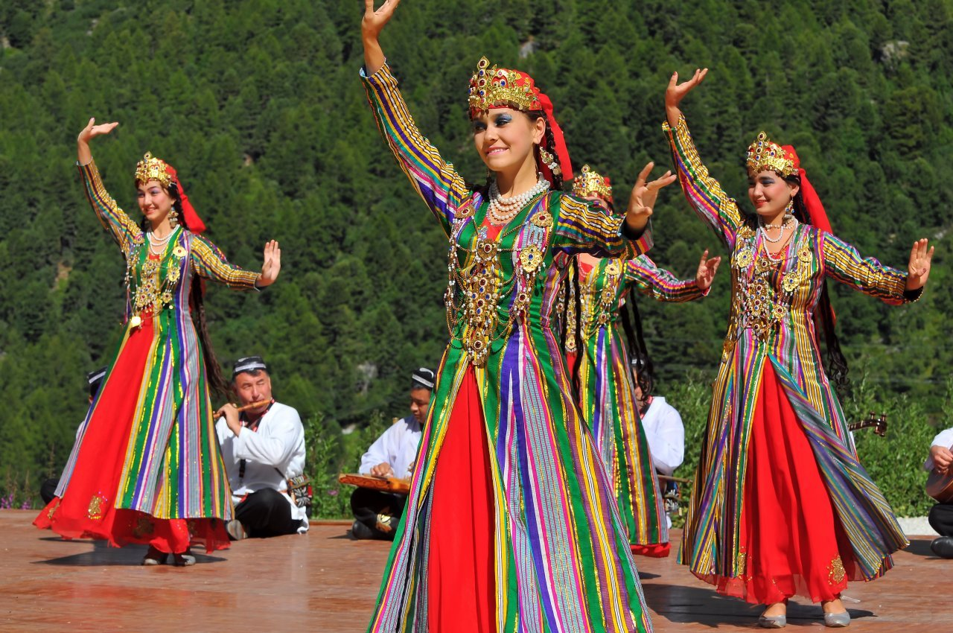
Узбеки – самый многочисленный народ в Центральной Азии.
Узбеки - основной и коренной народ Узбекистана. Доля узбеков в населении страны составляет около 80 %.
Значительное количество узбеков проживает в северном Афганистане, северо-западном, северном и западном Таджикистане, в южном Казахстане, южной Киргизии, северном и восточном Туркменистане.

Slide 6
Узбеки в России — одно из крупнейших национальных меньшинств Российской Федерации. Верующие — мусульмане-сунниты, язык — узбекский, многие владеют русским и таджикским языком.
В настоящее время узбеки, как граждане Узбекистана, так и граждане РФ узбекского происхождения, работают во всех отраслях экономики РФ и составляют крупнейшую группу переселенцев из Средней Азии и СНГ в целом.
Среди известных выходцев из Узбекистана — космонавт Салижан Шарипов, олимпийская чемпионка по художественной гимнастике Алина Кабаева, вокально инструментальный ансамбль «Ялла» и т.д.

Slide 7
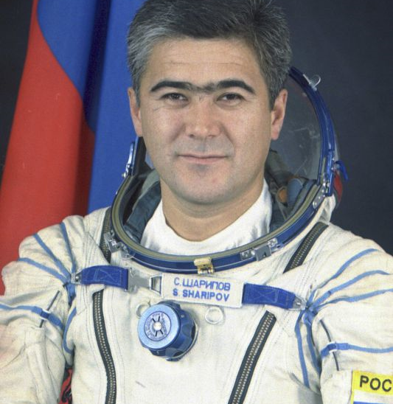
Шарипов Салижан Шакирович.
Летчик-космонавт России, Герой Российской Федерации
Количество полетов - 2
Продолжительность полетов - 201 сутки 14 ч 48 мин
Число выходов в открытый космос – 2
Общая длительность – 9ч 59м
Родился 24 августа 1964 года в городе Узген Ошской области.

Slide 8
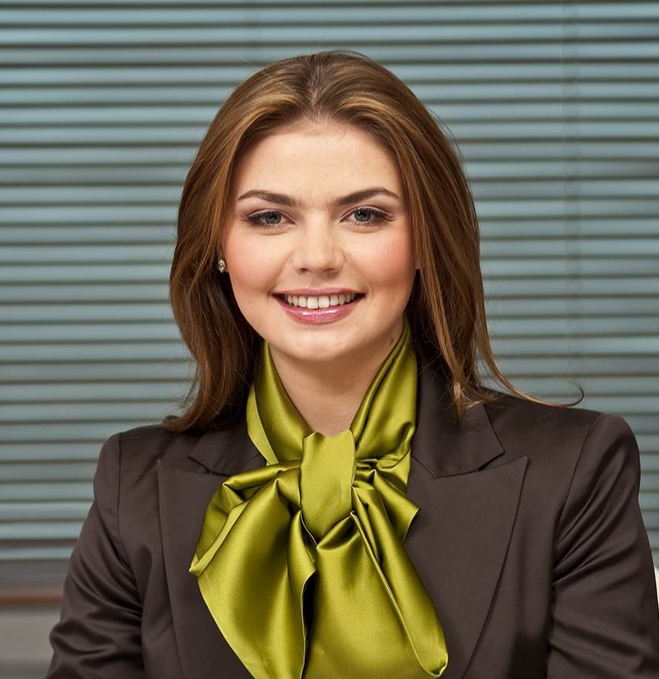
Алина Кабаева.
Титулованная российская гимнастка, родилась в городе Ташкент. Завоевала за свою карьеру десятки медалей самых престижных соревнований — две медали Олимпийских игр, 14 на Чемпионатах мира и 25 на соревнованиях в Европе. Алина - экс-депутат государственной думы РФ, глава совета директоров Национальной медиагруппы и ЗАО «Спорт-Экспресс». В 2018 году получила ученую степень кандидата педагогических наук, защитив диссертацию в Университете им. П. Лесгафта в Санкт-Петербурге.

Slide 9
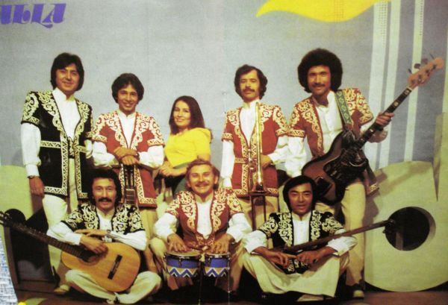
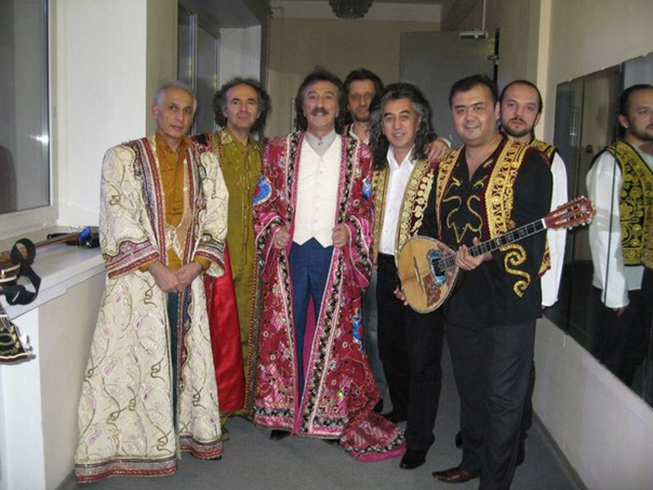
«Ялла»- советский и узбекский вокально-инструментальный ансамбль под управлением Фарруха Закирова создан в 1970 году. Известен по песням «Учкудук -три колодца», «Чайхана» и т.д.

Slide 10
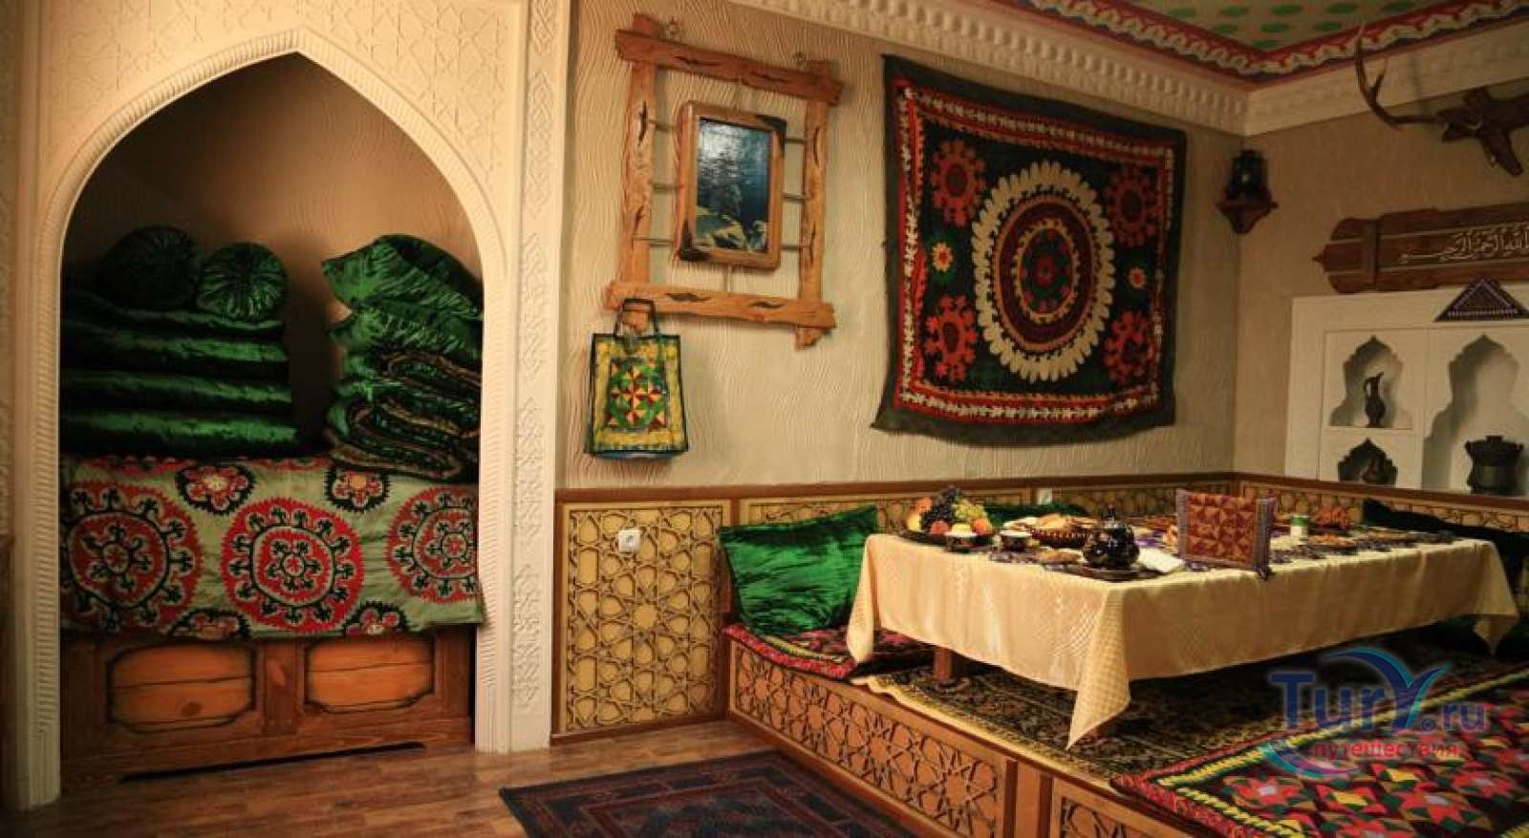
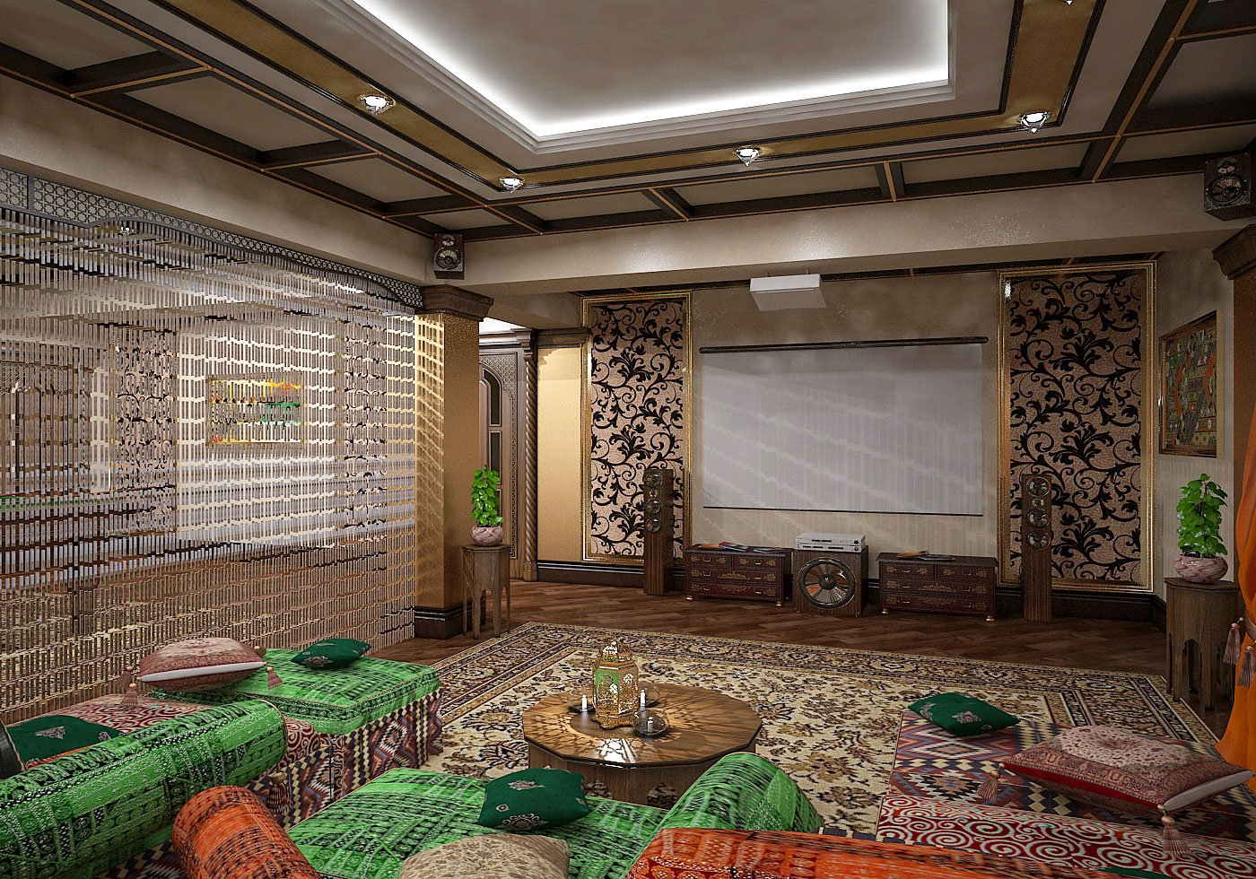
Жилище. В жилищном строительстве используются, особенно в сёлах, черты традиционного строительного искусства: сейсмостойкий деревянный каркас, крытая терраса, ниши в стенах домов для постельных принадлежностей, посуды и другой утвари.

Slide 11
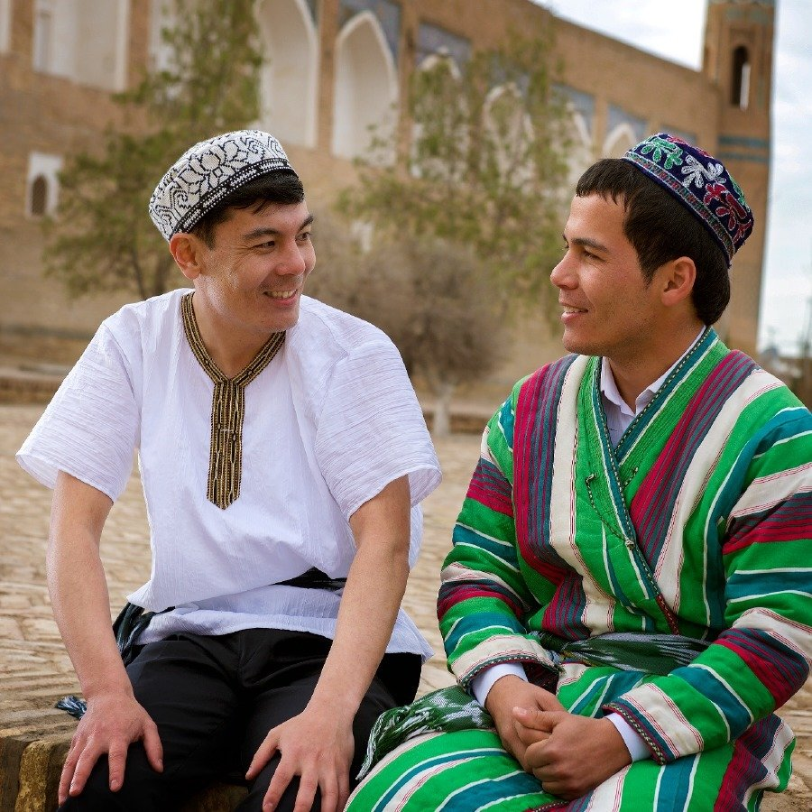
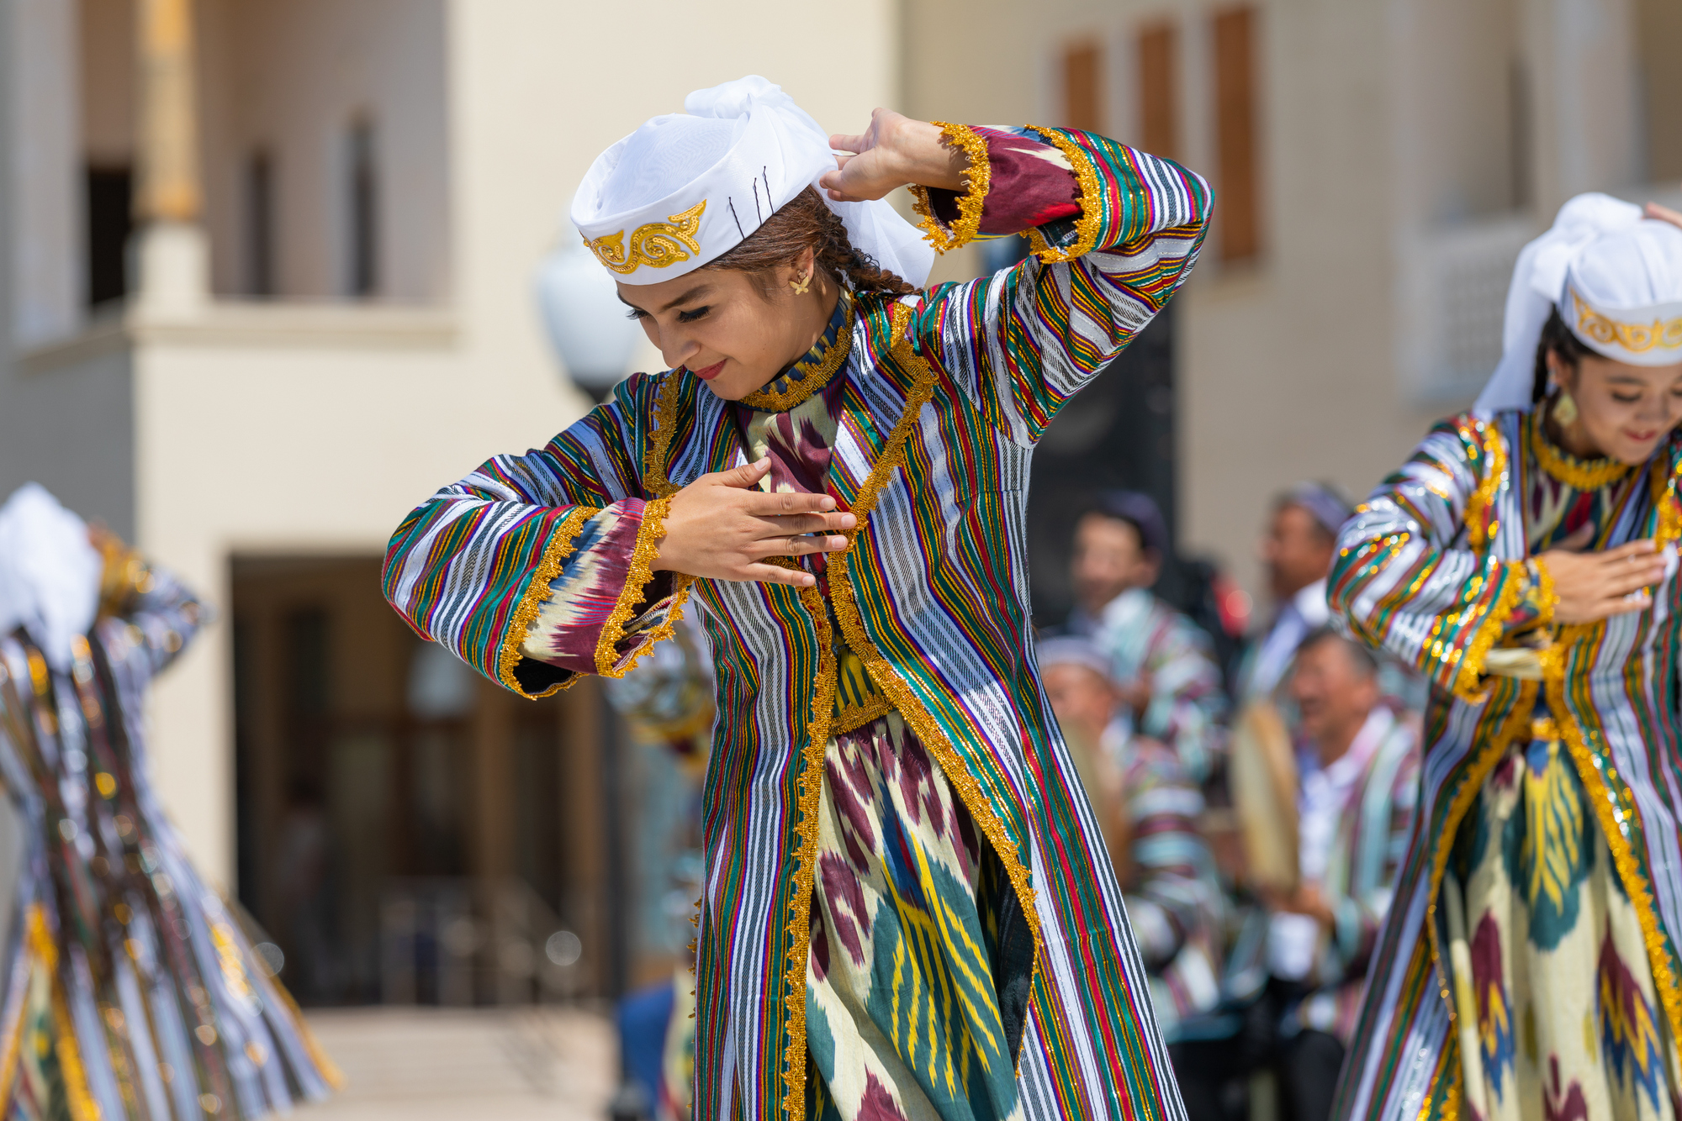
Одежда. Мужская и женская одежда состояла из рубахи и штанов, и стёганного на вате халата. Халат подпоясывали кушаком. Головные уборы тюбетейки. Традиционная обувь-кожаные сапожки на мягкой подошве. Девушки заплетали до сорока косичек.

Slide 12
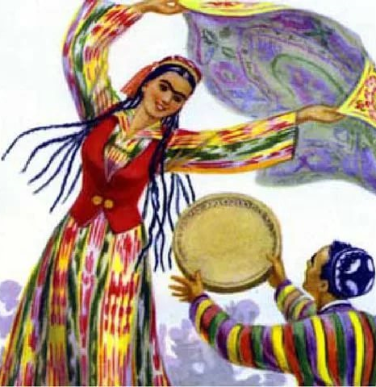
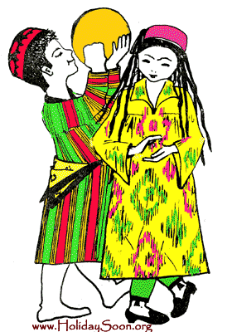
Танец.
Узбекский национальный танец очень красив. Главные отличия узбекского танца от других танцев народов Востока-это сложные, выразительные движения рук и богатая мимика.

Slide 13
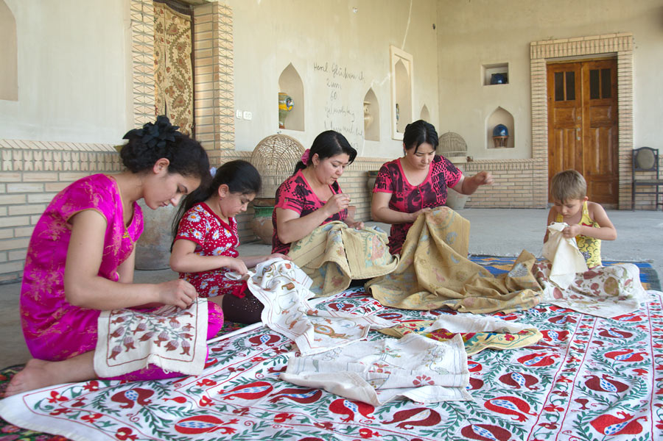
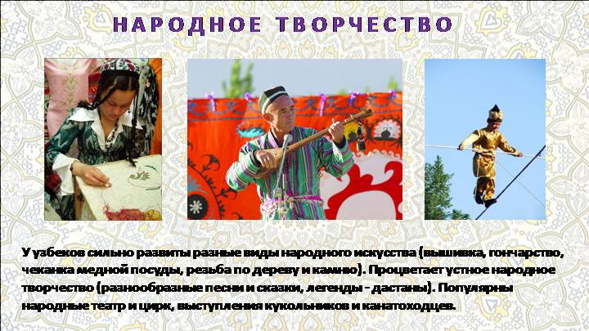
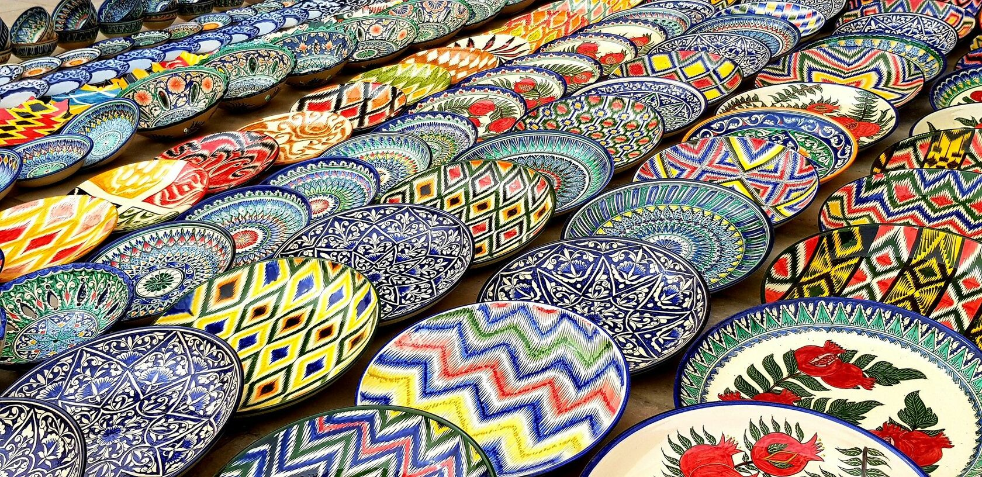
Народное творчество. У узбеков развиты разные виды народного искусства (вышивка, гончарство, чеканка медной посуды, резьба по дереву и камню). Процветает устное народное творчество ( разнообразные песни и сказки, легенды). Популярны народные театр и цирк, выступление кукольников и канатоходцев.

Slide 14
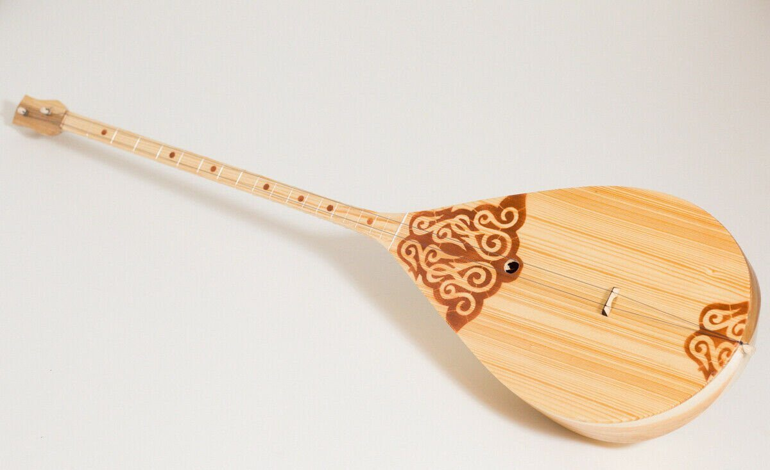
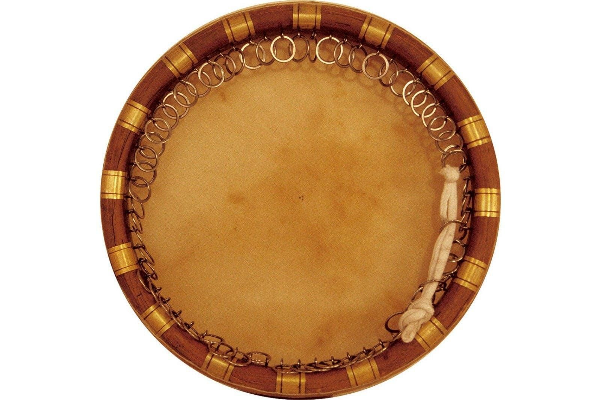
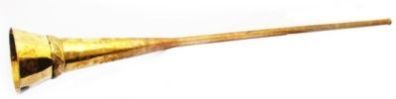
Музыкальные инструменты.
Домбра.
Дойра.
Каранай.

Slide 15
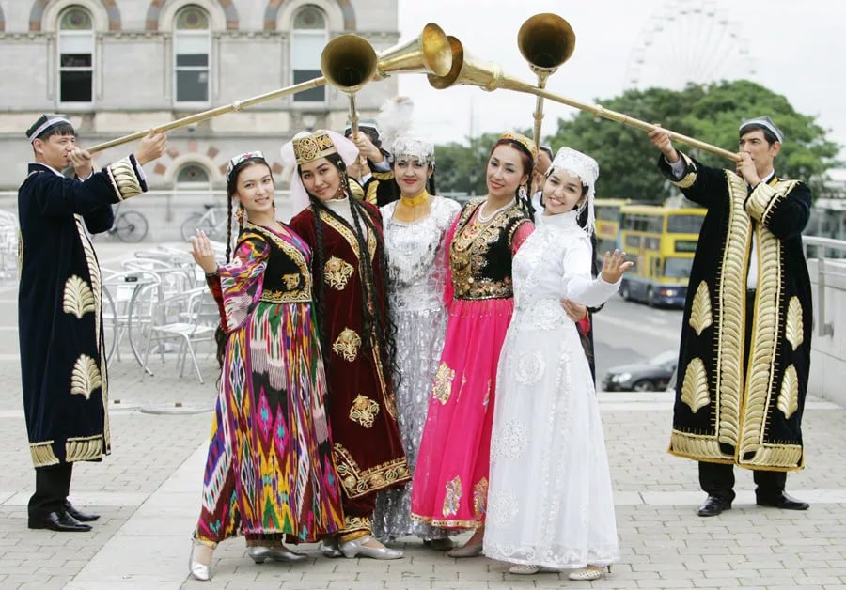

Slide 16
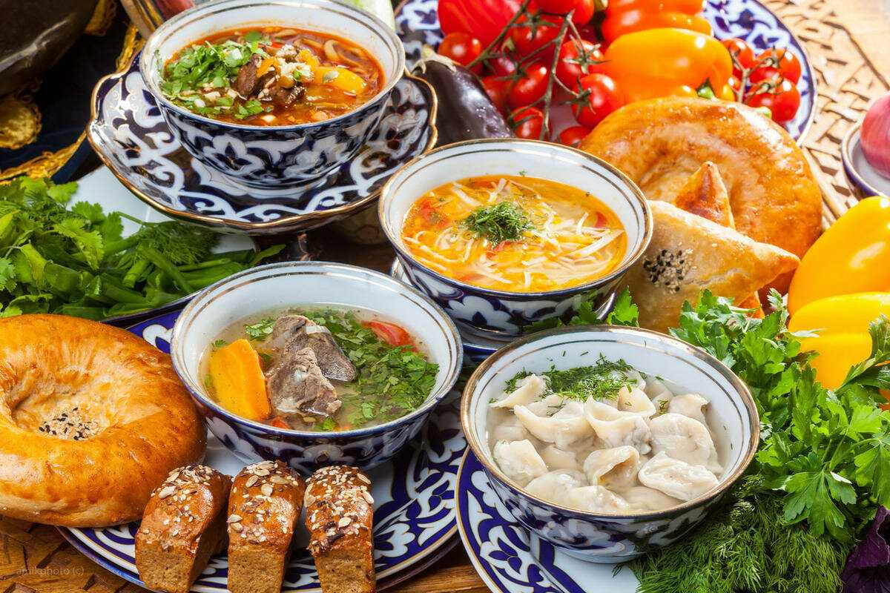
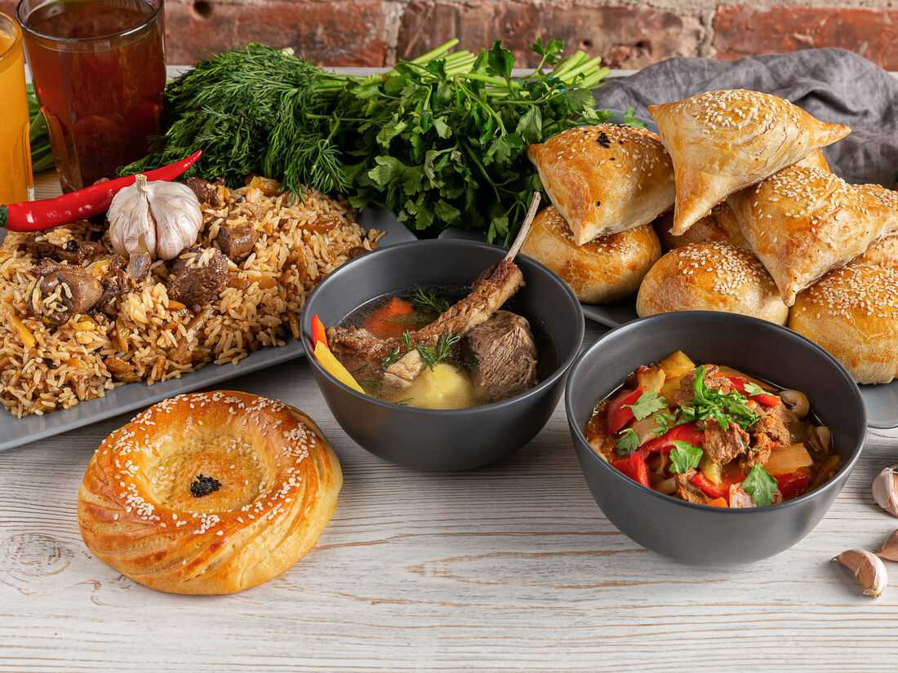
Кухня. Особенность узбекской культуры -её кухня. Пища узбеков состоит из большого числа растительных, молочных и мясных продуктов. Важное место занимает хлеб, выпекаемый в виде различных лепёшек. Излюбленное блюдо-плов. Большое место в питании занимают овощи, фрукты, виноград, арбузы, дыни, различные орехи. Главный напиток чай, чаще зелёный.

Slide 17
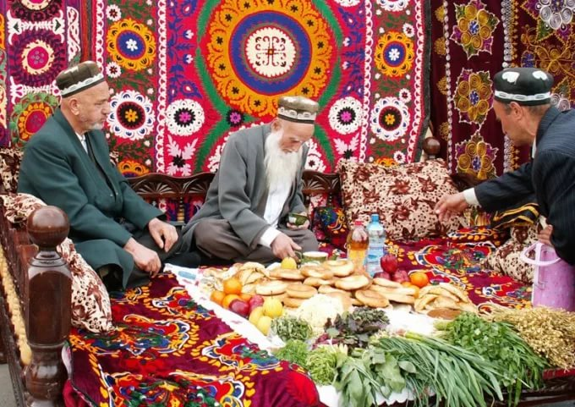
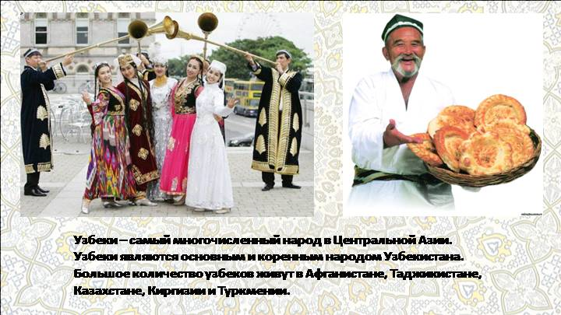
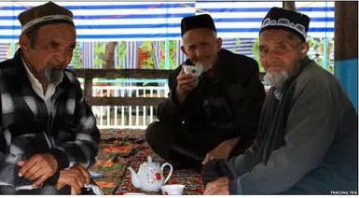
Узбекское гостеприимство. Узбеки – народ с богатой историей и интересными традициями. Находясь в гостях у узбеков, вас обязательно напоят чаем и поверьте, одной чашкой чаепитие не закончится.

Slide 18
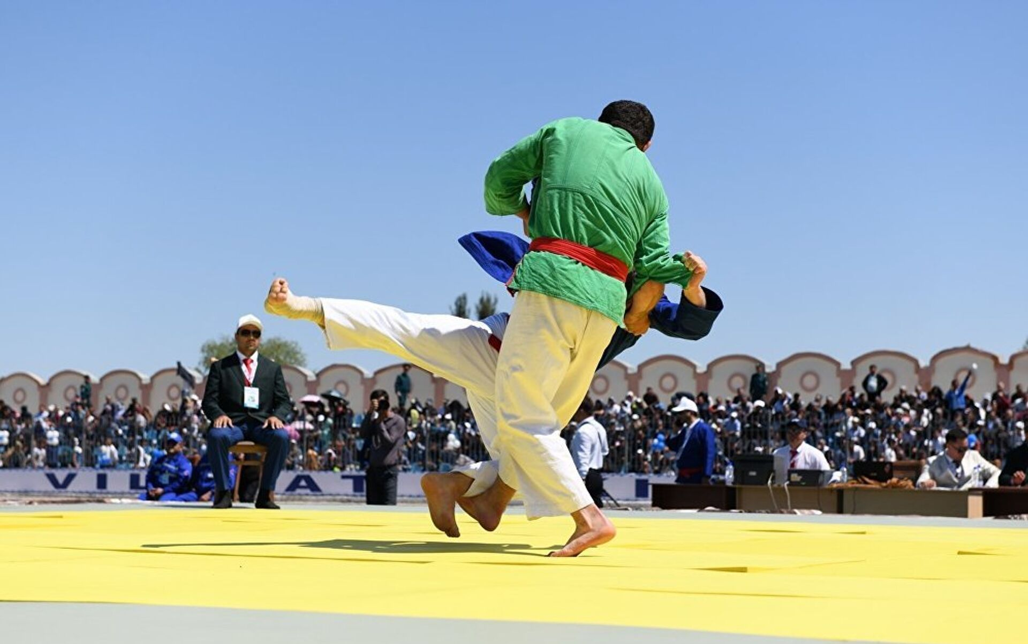
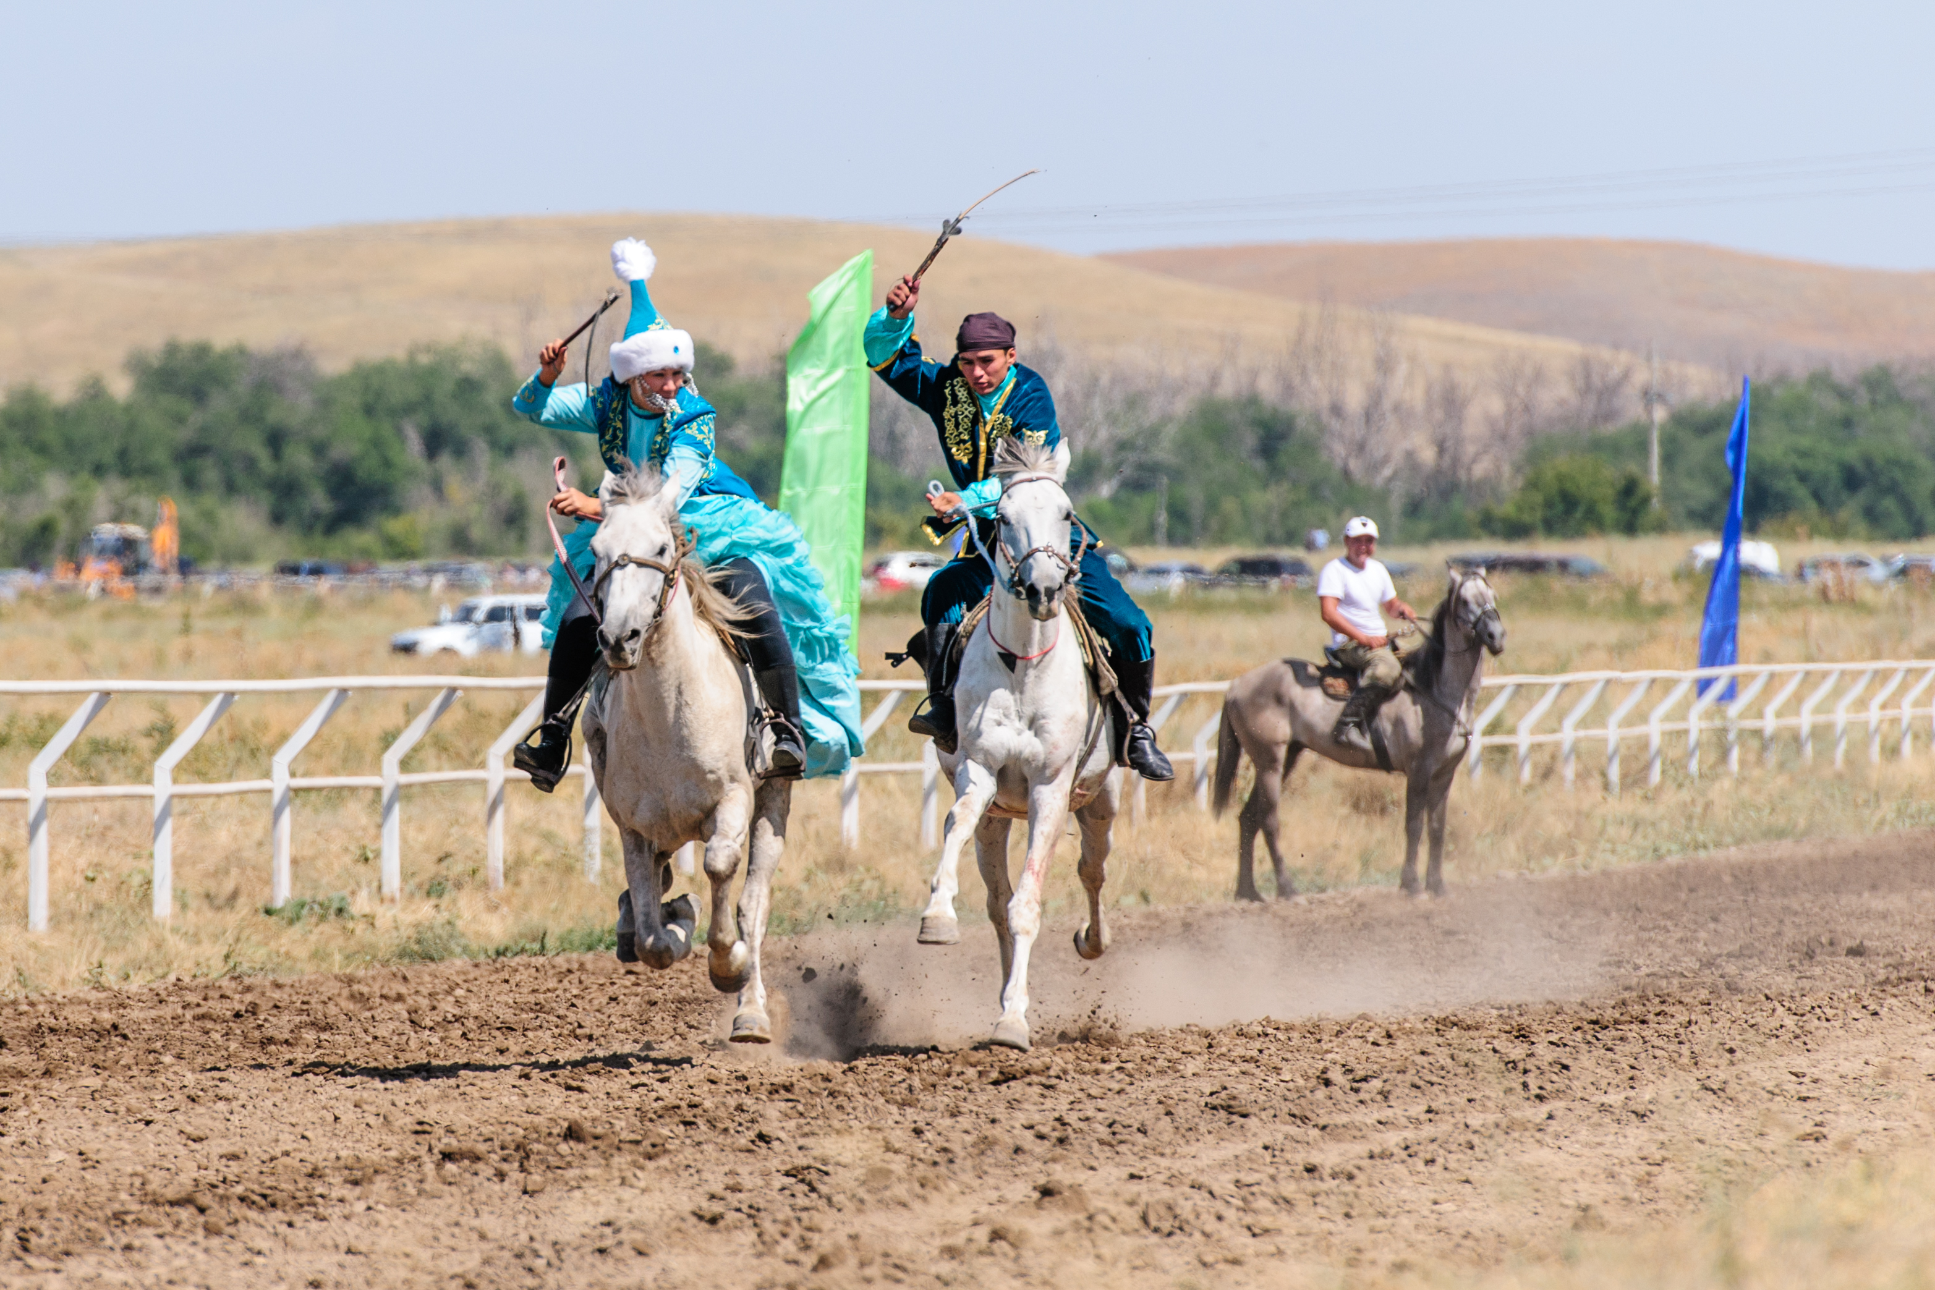
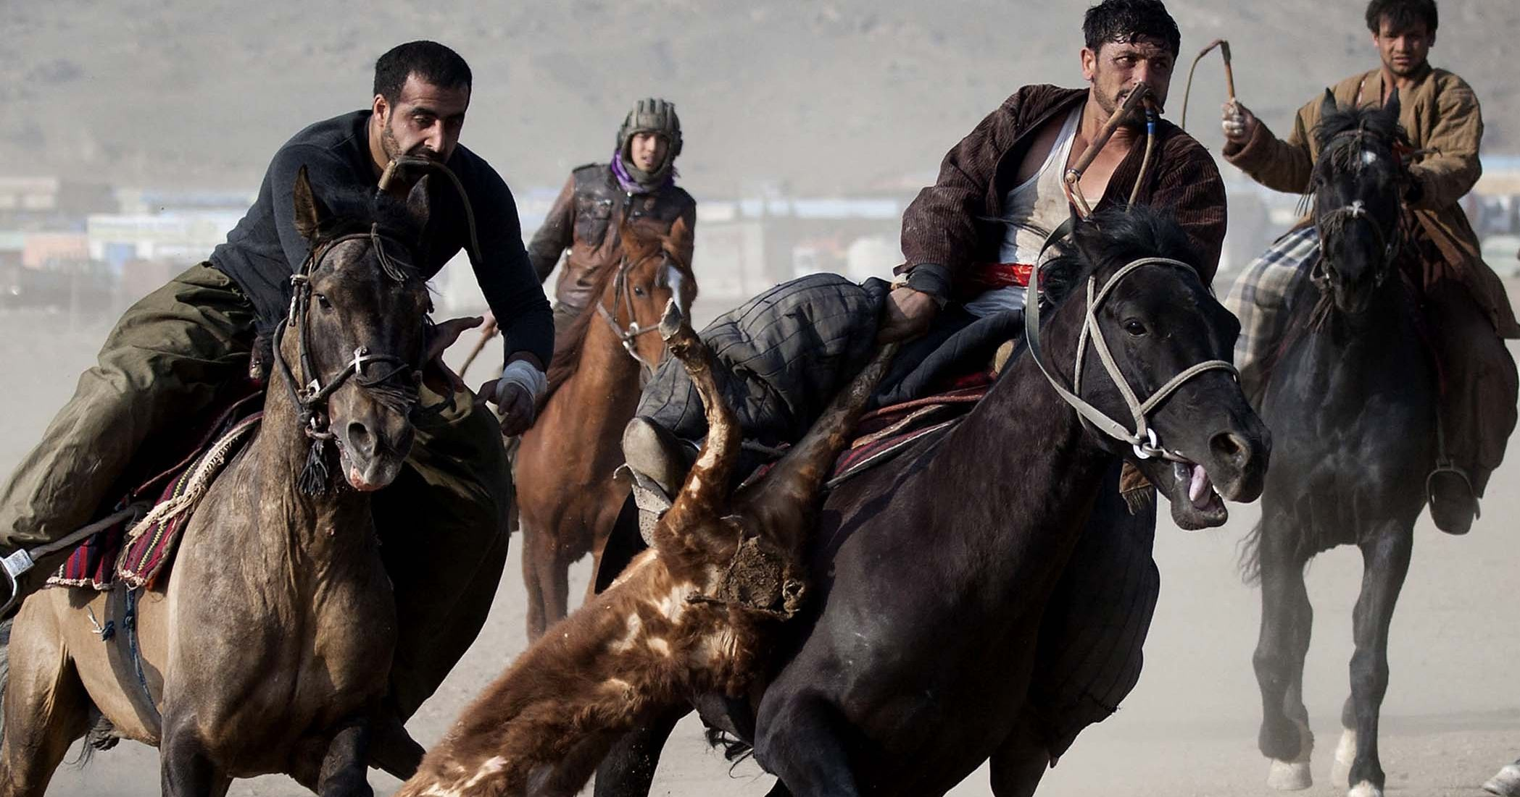
Спорт. Основными национальными видами спорта являются: Кураш- узбекская национальная борьба, Пойга- вид конных скачек, Улак- борьба всадников за тушу козла.

Slide 19



Сказки.

Slide 20
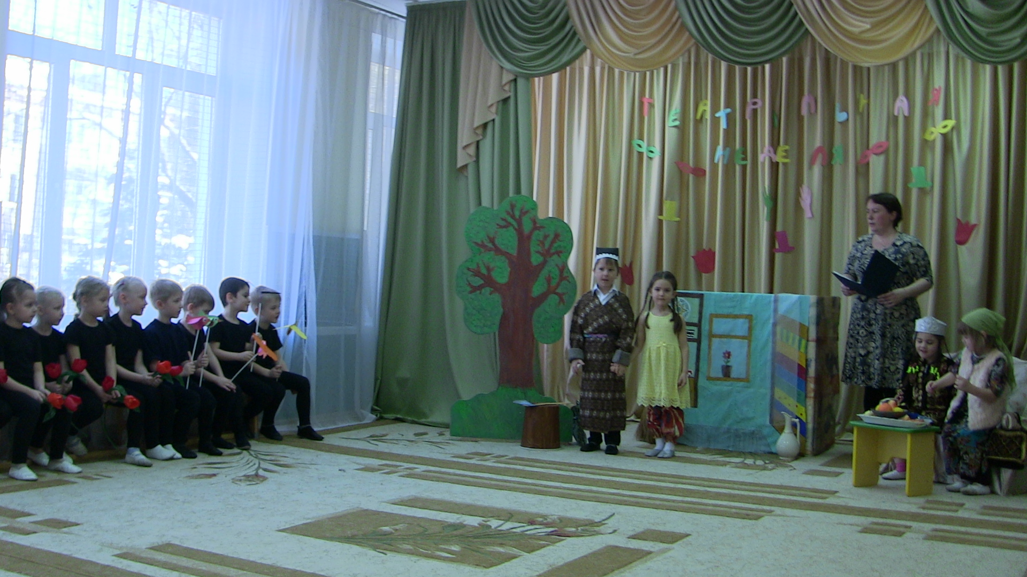
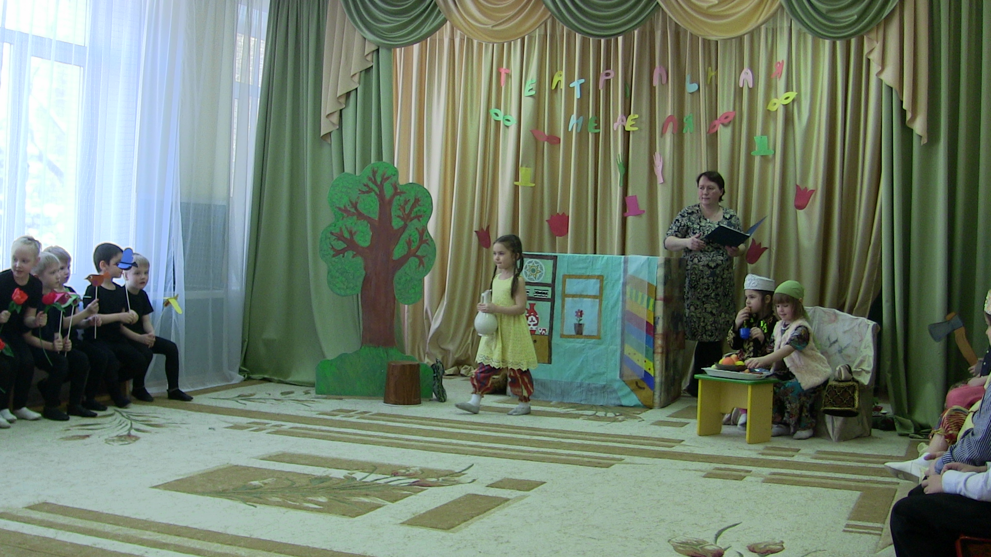
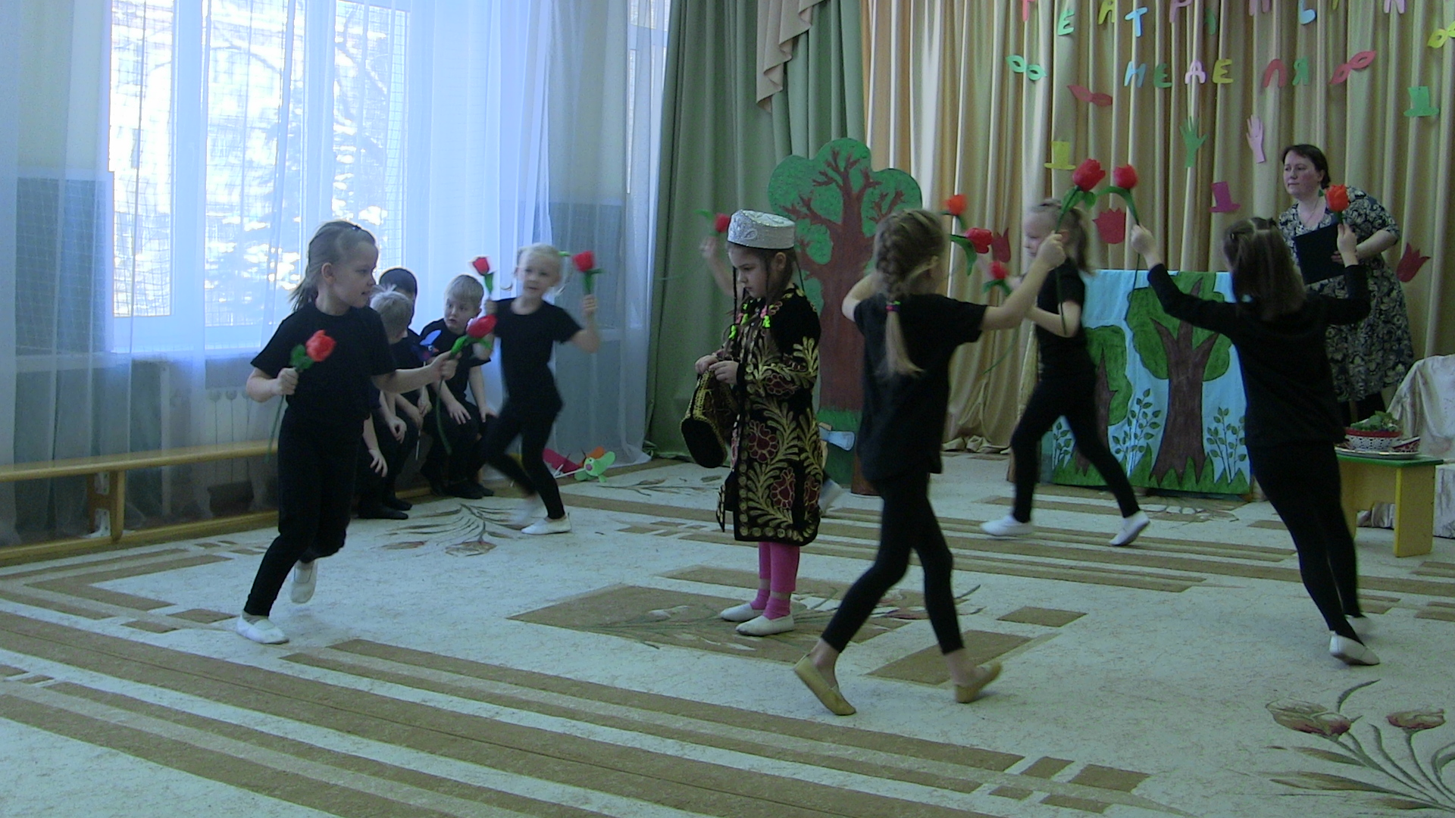
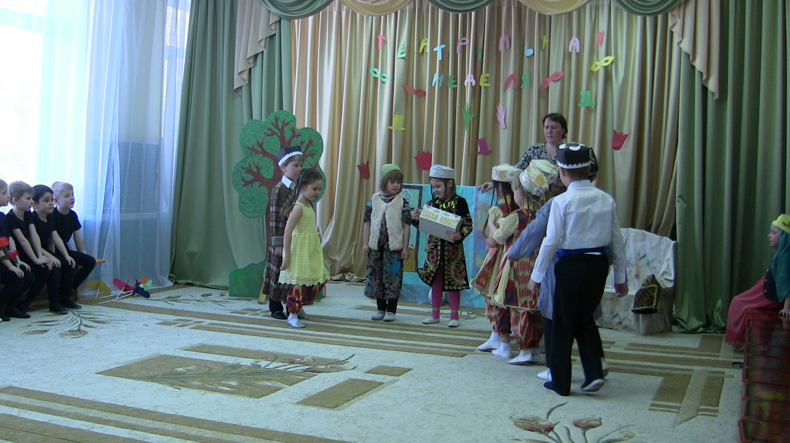
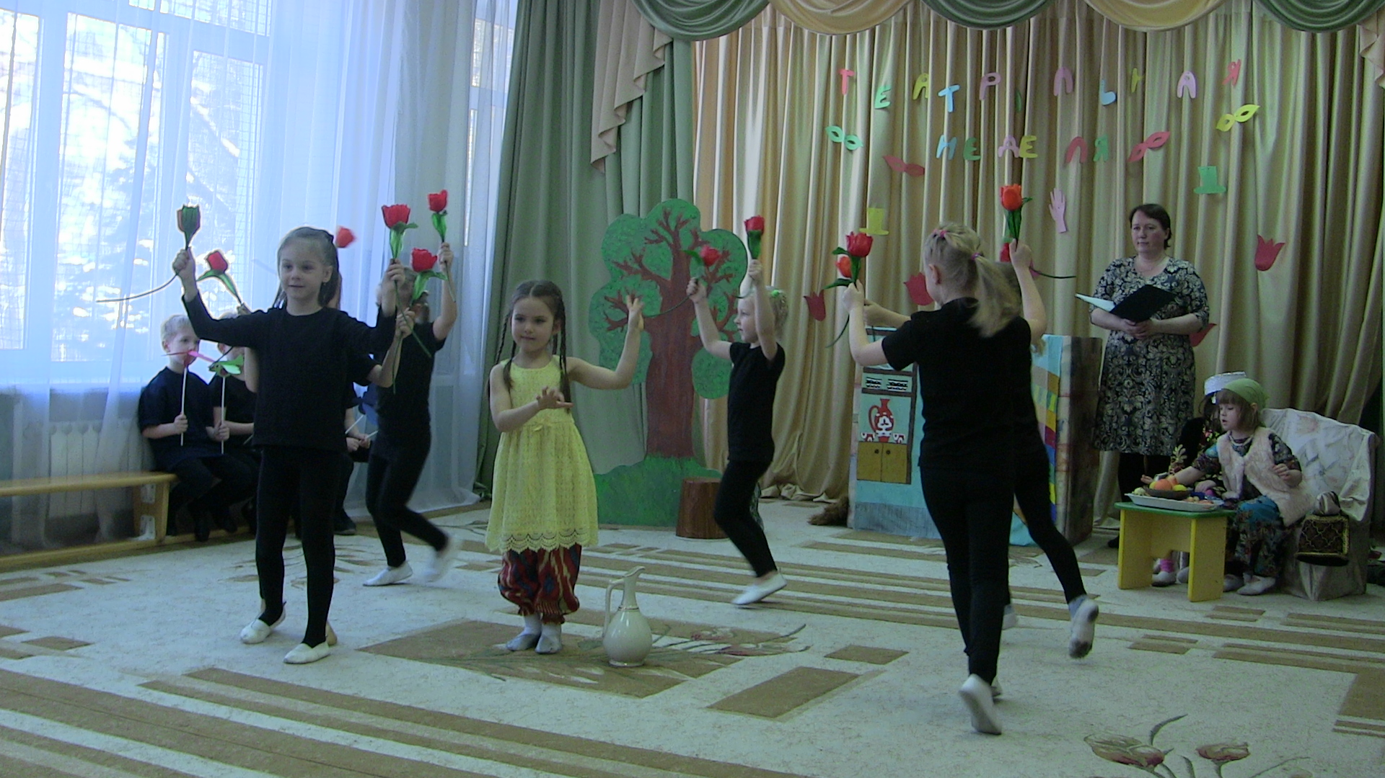
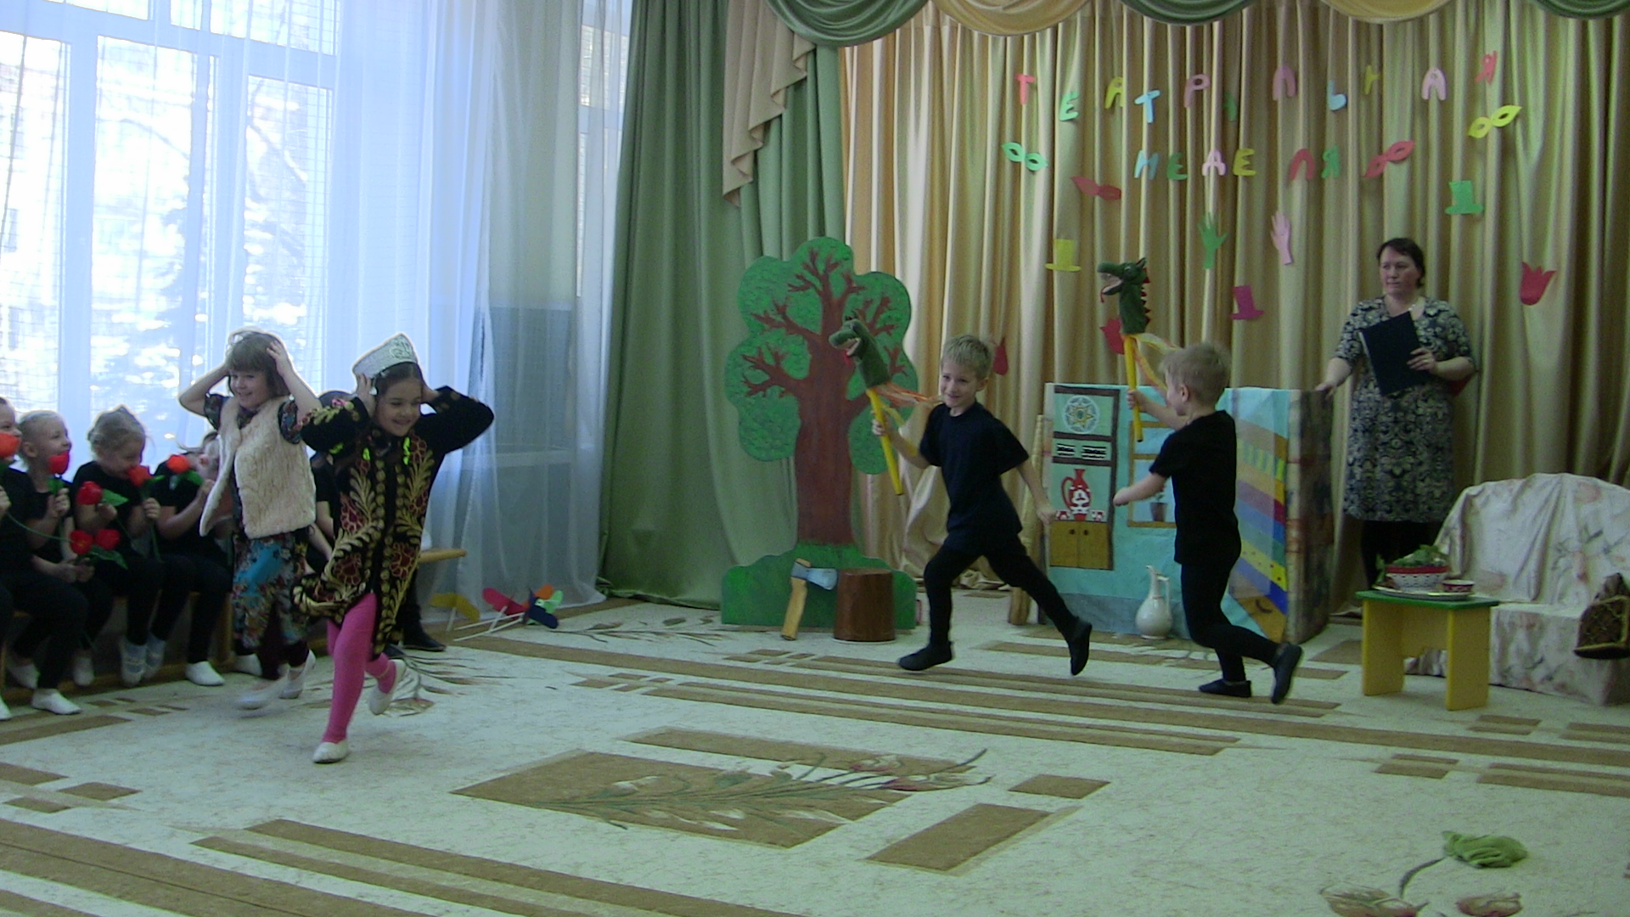
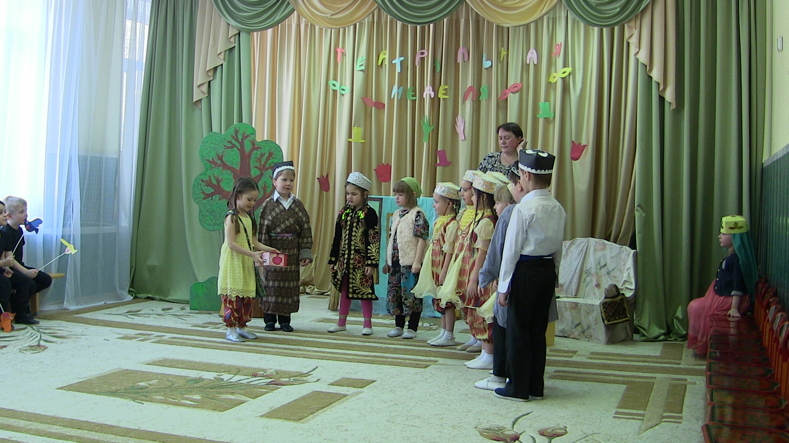
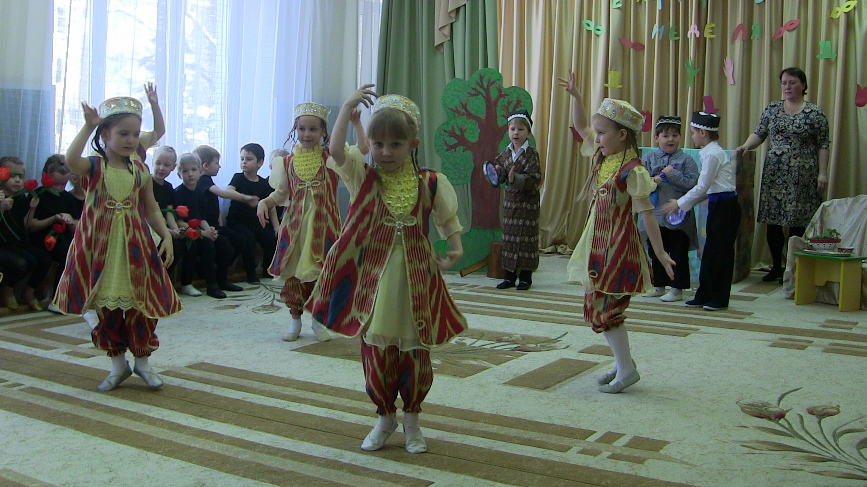

Slide 21
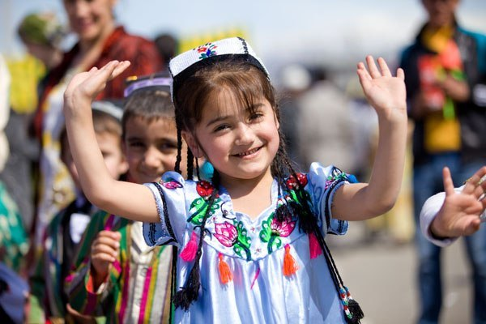
Спасибо за внимание!

